Slide 1


Combien de tubercules dois-je prélever pour constituer une réserve durant l’étape d’entreposage de mes pommes de terre ?
Il est recommandé d'utiliser ce document comme un aide-mémoire, mais il est très important de réviser l’intégralité du cahier des charges, des annexes 1 et 2 ainsi que les protocoles.
Version : 30 mai 2022

Slide 2
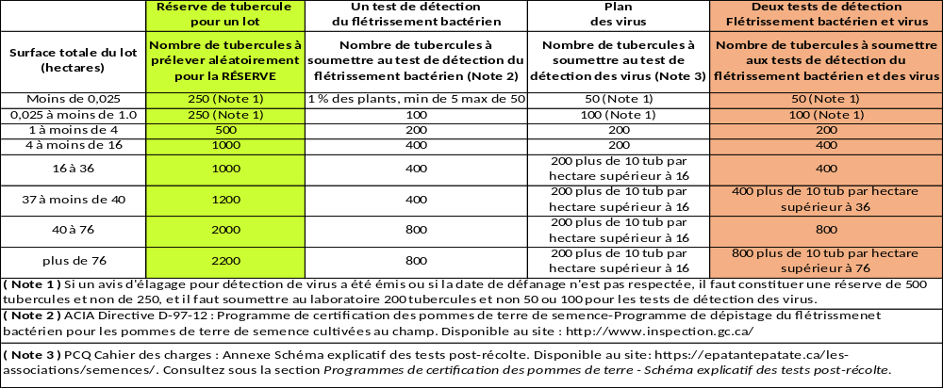
1- Constitution de la réserve
La réserve des tubercules représentative du lot est constituée des tubercules prélevés aléatoirement sur le convoyeur lors de son entreposage. La réserve de tubercules regroupe un nombre environ 2.5 fois supérieur au nombre total de tubercules qu’il faut soumettre au laboratoire pour faire un ou deux tests post-récolte.
Pour constituer la réserve, il faut d’abord savoir s’il faut un test pour la détection du flétrissement bactérien en plus de celui pour la détection des virus (PVY et PLRV).

Slide 3
Exemple 1:
Nombre de tubercules à prélever pour constituer une réserve pour un lot (ex. AC Chaleur E2) constitué de quatre champs de surfaces variables totalisant 18 hectares.
Dans cet exemple, on veut effectuer une détection de virus PVY+PLRV et flétrissement bactérien). D’après le tableau précédent, le producteur doit prélever 1000 tubercules pour constituer une réserve (voir la ligne du tableau : 16 à 36 ha). Ajouter 5 à 10% de tubercules au total à soumettre pour compenser des pertes lors du transport = 1100 tubercules
Champ | Surface totale (ha) | Proportion (Surface totale de chaque champ/ total) | Nb total de tubercules à prélever par champ pour constituer la réserve du lot
1 | 0,8 | 0,04 (4%) | 1100 x 0,04 = 44
2 | 1,8 | 0,102 (10%) | 1100 x 0,10 = 110
3 | 4,6 | 0,256 (26%) | 1100 x 0,26 = 286
4 | 10,8 | 0,60 (60%) | 1100 x 0,6 = 660
Total | 18 | 1 (100%) | 1100

Slide 4
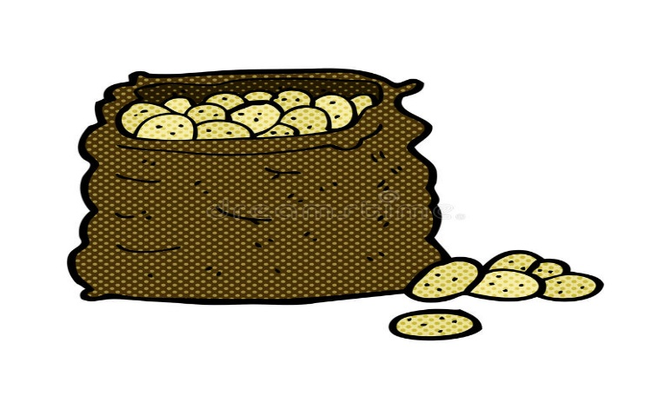


Le producteur doit conserver les tubercules dans des sacs dédiés à chaque champ afin de pouvoir préparer les échantillons à soumettre au laboratoire selon la règle du prorata des surfaces/champ constituant le lot.
44 tubercules du champ no 1
110 tubercules du champ no 2
286 tubercules du champ no 3
660 tubercules du champ no 4

Slide 5
2- Une fois la réserve du lot constituée, combien de tubercules dois-je expédier au laboratoire ?
En continuité avec l’exemple précédent, on veut effectuer une détection de virus PVY+PLRV et flétrissement bactérien
Champ | Surface totale (ha) | Proportion (Surface totale de chaque champ/ total) | Nb total de tubercules à expédier au laboratoire
1 | 0,8 | 0,044 (4 %) | 440 x 0,04 = 18
2 | 1,8 | 0,100 (10%) | 440 x 0,10 = 44
3 | 4,6 | 0,256 (26%) | 440 x 0,26 = 114
4 | 10,8 | 0,60 (60 %) | 440 x 0,60 = 264
Total | 18 | 1 (100%) | 400 + 40 d'extra = 440

Slide 6
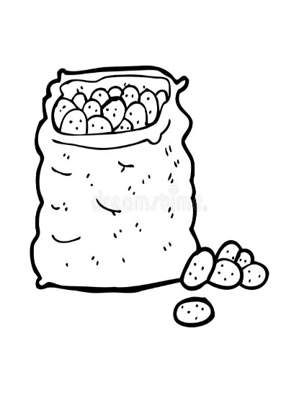







Le test de détection des virus peut être réalisé en utilisant les mêmes tubercules que ceux soumis au test de détection du flétrissement bactérien lorsque le producteur soumet au laboratoire une demande pour réaliser les deux tests simultanément pour un même lot.
Suite de l’exemple: Un total de 440 tubercules sera envoyé au laboratoire de l’IRDA
Réserve
Laboratoire
44 tubercules du champ no 1
110 tubercules du champ no 2
44 tubercules du champ no 2
18 tubercules du champ no 1
286 tubercules du champ no 3
660 tubercules du champ no 4
114 tubercules du champ no 3
264 tubercules du champ no 4

Slide 7
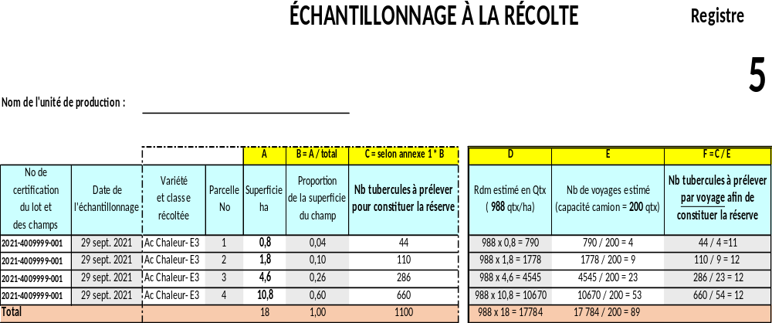

Comment compléter le registre 5 ?

Slide 8
Quoi faire pour envoyer des échantillons au laboratoire ?
-Compléter les formulaires de l’IRDA, signer et dater. On peut les télécharger à partir du site web ci-dessous et les compléter à l’ordinateur avant de les imprimer pour les signer et les dater : https://www.irda.qc.ca/fr/a-propos/installations/laboratoire-d-analyse-biologique/
-Bien identifier chaque sac (lot) avec le numéro de certification, la variété et la classe avec une étiquette autocollante ou au crayon indélébile. Insérer également une copie de l’étiquette à l’intérieur du sac. Si deux sacs sont utilisés pour le lot, inscrire sur un sac 1/2 et sur l’autre 2/2.
-S’assurer de bien emballer les échantillons afin que les sacs ne soient pas déchirés ou brisés dans le transport, cela pourrait nuire à l’intégrité de l’échantillon et nécessiter un nouvel envoi de votre part.
-Joindre les formulaires aux sacs d’échantillons. Nous vous recommandons de transmettre par courriel au LAB une copie des formulaires complétés et si possible le numéro du bon de livraison (tracking number) du colis si vous voulez vous assurer que le LAB soit avisé de votre envoi.
-Une étiquette d’envoi à l’adresse du laboratoire est disponible (voir annexe A)
Pour plus d’informations n’hésitez pas à communiquer avec :
-Edith Plante No. tél. bureau : 418-643-2380 poste 421 et Laboratoire : poste 837. courriel : edith.plante@irda.qc.ca
-Richard Hogue No. tél. bureau : 418-643-2380 poste 420 courriel : richard.hogue@irda.qc.ca

Slide 9
Annexe A-étiquette adresse LAB
IRDA – LAB
Laboratoire d’analyse biologique
2700 rue Einstein
Local D.1.120
Québec (QC)
G1P 3W8
A/S Edith Plante

